Slide 1
Lab1 + Lab2

Slide 2
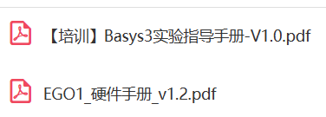
开发板领取
蓝色盒子中是老板子Basys3
红色及灰色盒子中是新板子EGO1
开发板手册已经上传到学在浙大
若板子有问题请及时联系助教更换！

Slide 3
Lab 1: Xilinx Development Software Goal To learn how to use the Xilinx circuit design software to design and implement digital circuits. Procedure 1. Design a 2-1 Mux with the Xilinx software. Connect the input a, b, s to three switches. Connect the y output to an LED. Implement the circuit onto the FPGA board to test and verify that it works correctly. 1) Design it with AND/OR/NOT gate level Verilog description. （门级描述）
2) Design it with Boolean function Verilog description. （数据流描述） 3) Design it with Always statement and if-else statement. （行为描述） 4) Design it with always statement and case statement. （行为描述） 2. Design 4-1 Mux by using hierarchy structure of the module 2-1 Mux designed above.

Slide 4
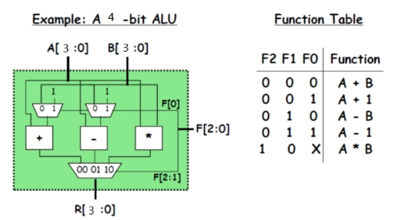
Lab 2: Design an ALU Goal To learn how to use the behavior model Verilog HDL description to design and implement an ALU. Procedure Design an ALU with the following functions. Refer to slides of Lecture 3.
1) Design the modules of 4-bit 2-1 Mux, 4-bit 3-1 Mux, 4-bit Adder, 4-bit Subtracter, and 4-bit Multiplier. You do not need to consider the situation of overflow. 2) Design the top module for the ALU with hierarchy structure of the modules defined in step 1). 3) Implement the design in FPGA, with the data input A[3:0], B[3:0], and the control input F[2:0] connected to the switches on Basys3 board, and the output R[3:0] to the LEDs on board. 4) (optional) Try to solve the overflow problem in this design with your own method. 5) (optional) Try to extend the Function table with new functions.

Slide 5
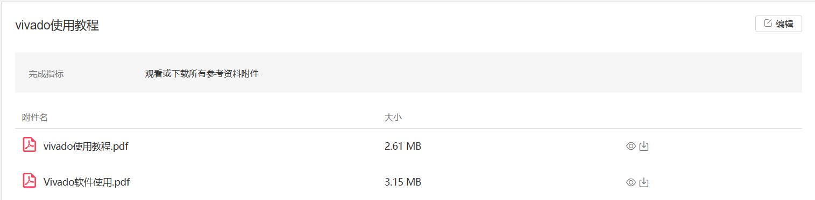
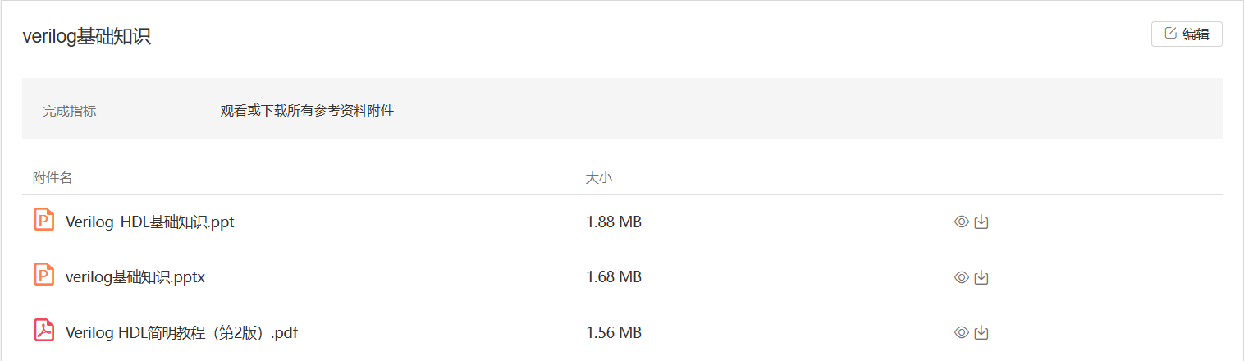
vivado & verilog学习资料
具体操作
整个设计流程
推荐优先看
不要在网上传播

Slide 6
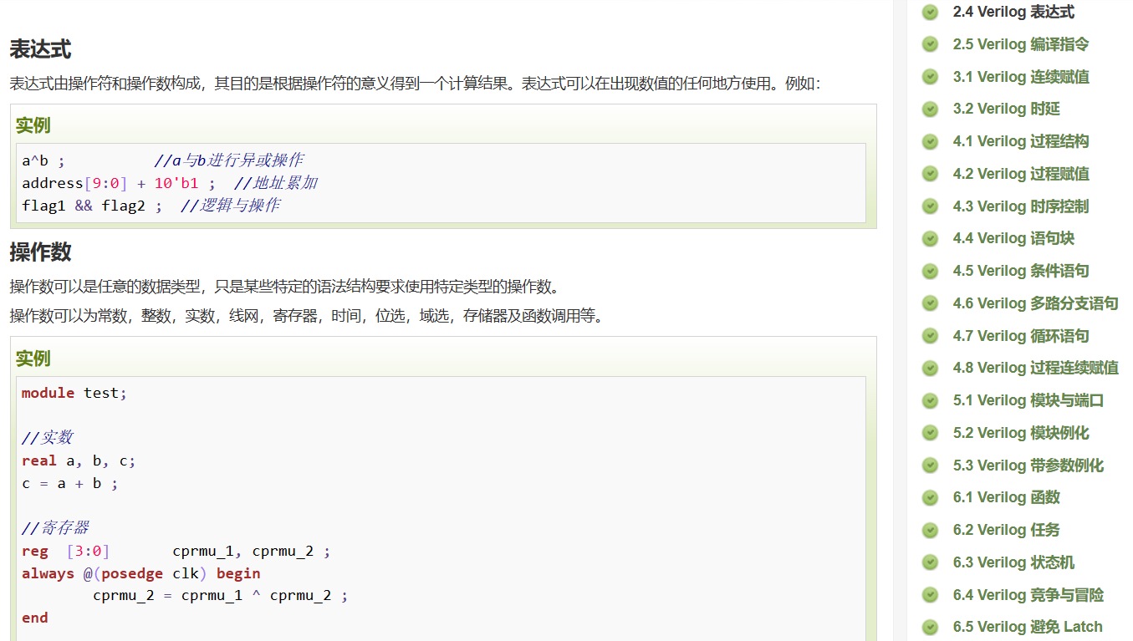
verilog菜鸟教程

Slide 7
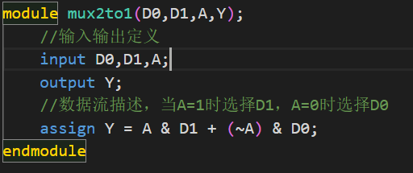
Verilog基本语法
Verilog程序的基本设计单元是“模块”。每个模块内容位于“module”和“endmodule”之间，实现特定的功能。
实际上，编写Verilog代码可以分成两部分——即实现“模块”和调用“模块”，这和C语言的“函数”有相似之处。
需要特别注意！Verilog作为硬件描述语言，每个语句都和实际的数字电路器件相对应，编写代码的时候就要清楚电路构成，而不能和C语言一样只当代码来编写。

Slide 8
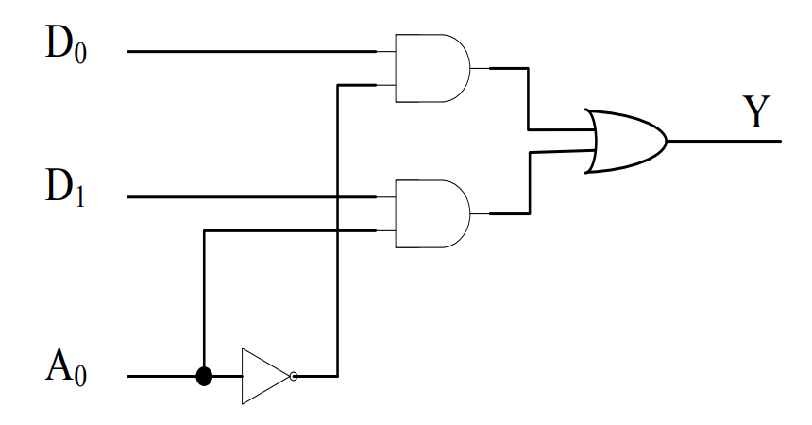
Verilog基本语法
Verilog有三种常见的描述方式：数据流描述，门级描述，行为描述，接下来以二选一数据选择器（Lab1的内容）的设计为例，介绍一下这三种描述方式。

Slide 9

数据流描述
数据流描述多用于描述组合逻辑电路，使用assign，简单粗暴，直接使用布尔表达式赋值。

Slide 10
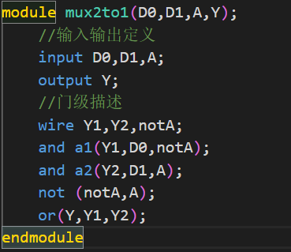
门级描述
门级描述直接调用逻辑门元件构建电路，按照电路图搭建即可。
Y1
Y2
notA

Slide 11
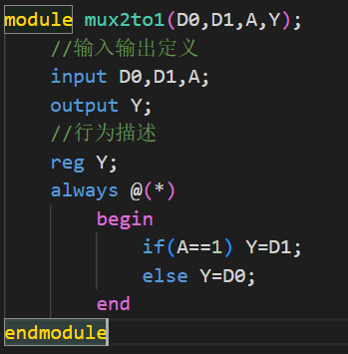
行为描述
行为描述不再关注具体电路的结构，而是注重描述清楚输入和输出信号的行为，常用于复杂逻辑电路的设计。对于简单的组合逻辑电路，并不推荐用行为描述的方式！

Slide 12
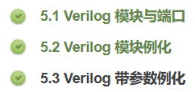
层次化设计
之前已经讲过，编写Verilog代码可以分成两部分——即实现“模块”和调用“模块”，实现模块的三种基本风格已经在前面讲过了。接下来讲如何调用。
一个典型的调用模块的例子：
counter_n:模块名，用于帮助找到调用的是哪个模块。
#(.n(sim?10:5000_0000),.counter_bits(sim?4:26))：在线显式重载参数。
div_inst:实例名，用于在综合后标注该器件的名字，实例名不能重复。
(.clk(clk), .en(1), .r(0), .q(),.co(pulse2Hz))：端口连线。

Slide 13
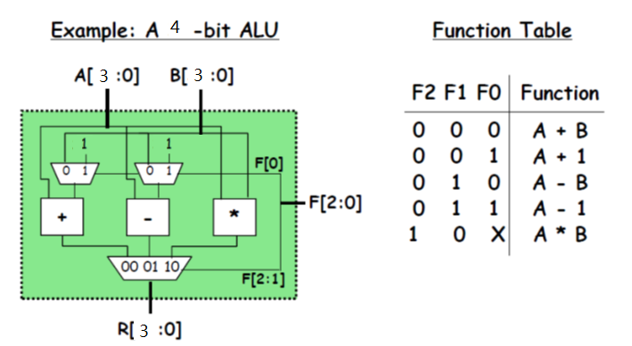
层次化设计
以Lab2为例，如何构建顶层模块？

Slide 14
层次化设计
统计所有模块：1个加法器，1个减法器，1个乘法器，2个二选一选择器，1个三选一选择器。最后外加大量的端口连线。
现在假设我们已经设计好了所有的模块，如何在顶层模块把这些模块调用进来呢？

Slide 15
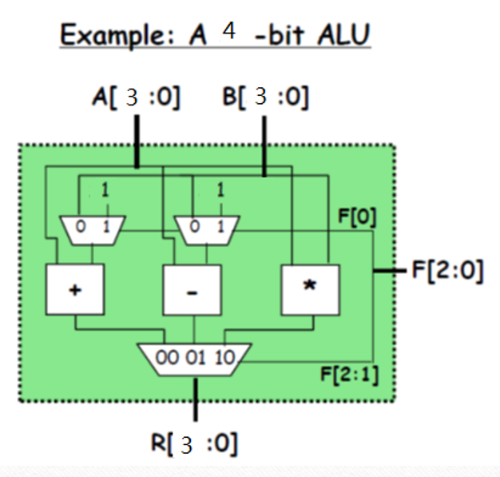
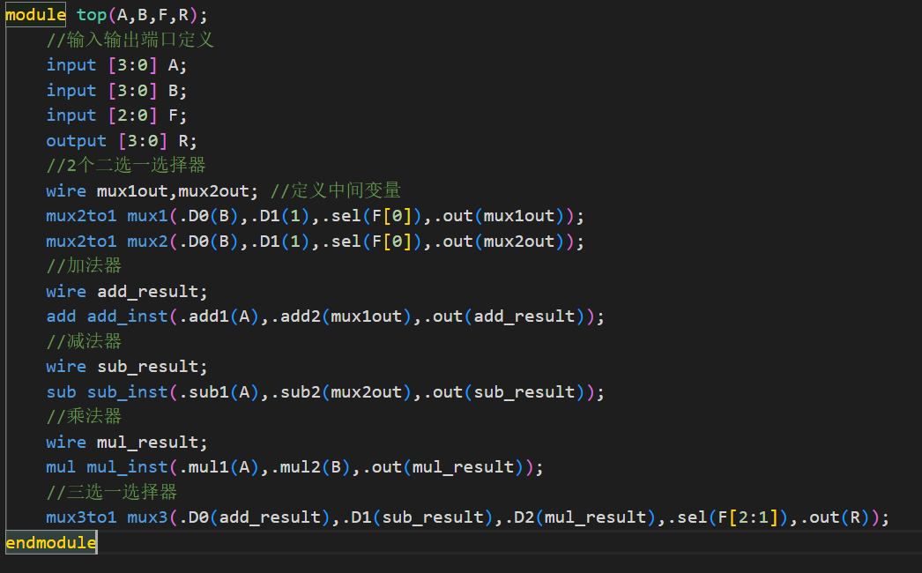

Slide 16
实验要求
Lab1：验收四选一数据选择器。其余内容（门级电路、数据流、两种行为描述的二选一数据选择器）在课下完成，写实验报告。
Lab2：验收ALU。完成实验报告（要求实现ALU的各个子模块，ALU的顶层模块；鼓励自行设计办法解决4位ALU的溢出问题，鼓励设计新的函数功能）。
验收时间：下周四实验课（2024.3.14），也可拍摄视频钉钉私戳助教。
验收要求：测试所有功能，线上验收请自行设计测试。
实验报告无格式要求，内容完整，逻辑清晰即可。

